Slide 1
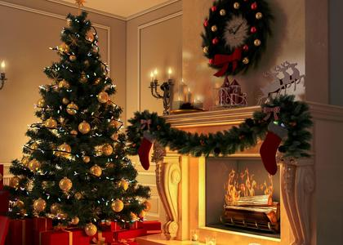

Bóg się rodzi, moc truchleje…
Gabriela
Borowiec
Kl.7c

Slide 2
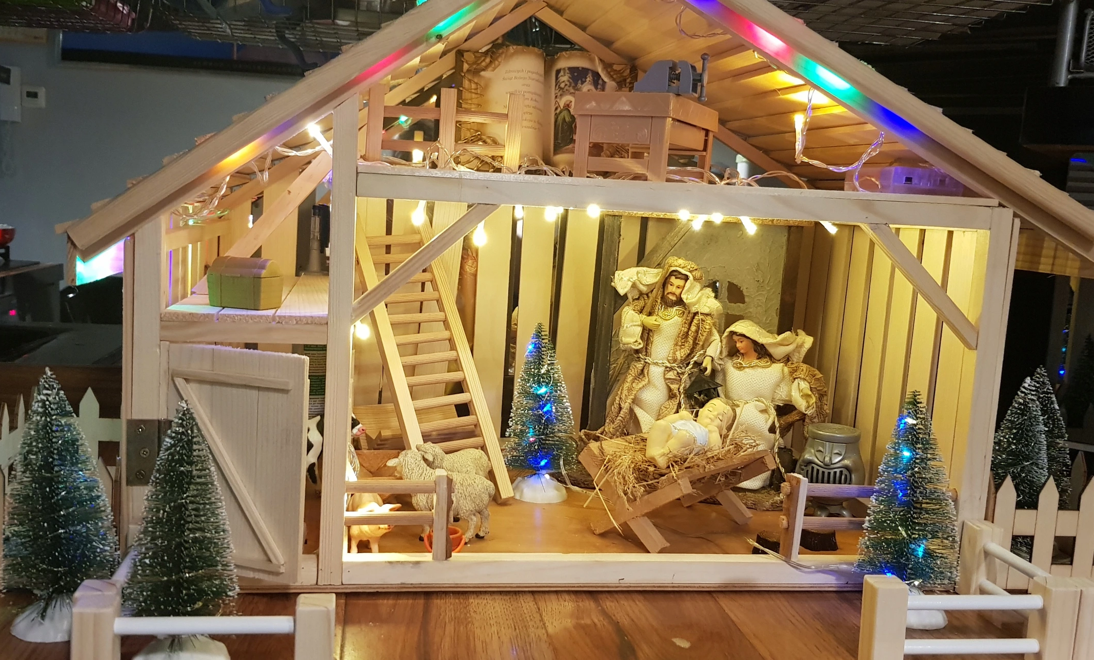
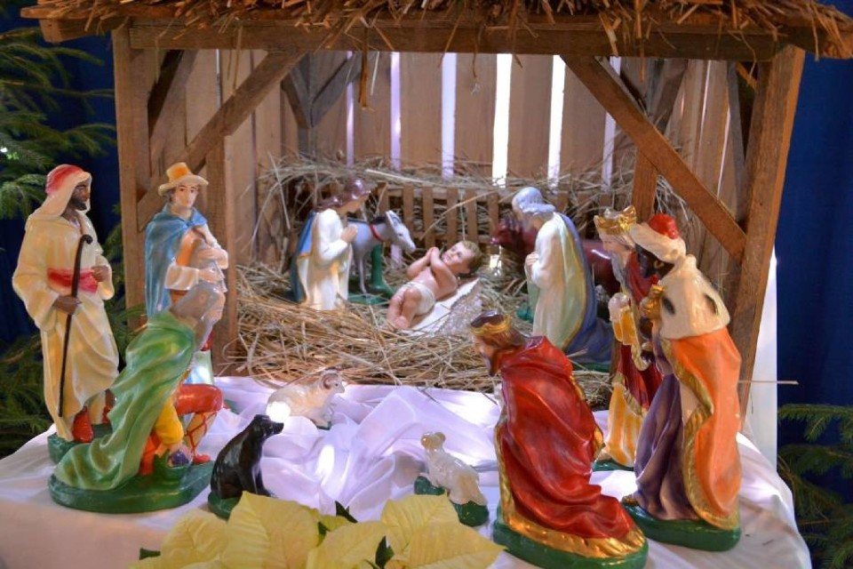
Skąd się wzięły święta?
Święta Bożego Narodzenia, Narodzenie Pańskie – w tradycji chrześcijańskiej – święto upamiętniające narodziny Jezusa Chrystusa. Jest to stała uroczystość liturgiczna przypadająca na 25 grudnia. Boże Narodzenie poprzedzone jest okresem trzytygodniowego oczekiwania (dokładnie czterech niedziel), zwanego adwentem. W Kościele katolickim jest to święto nakazane.
Późniejsza polska tradycja obchodzenia świąt, narodziła się dopiero w XV w., kiedy prawdopodobnie z Czech dotarł do naszego kraju zwyczaj budowania szopek świątecznych i śpiewania kolęd. W 1424 r. została spisana zapomniana już dzisiaj pierwsza polska kolęda zaczynająca się od słów: „Zdrow bądź, krolu anjelski”. Znacznie większą popularność zdobyła pochodząca z kancjonału Jana z Przeworska XIV-wieczna kolęda „Chrystus się nam narodził”. Historycy nie znają jej autora, ale domyślają się, że musiał on zapożyczyć treść z łacińskiej kolędy „Christus natus est nobis”.

Slide 3
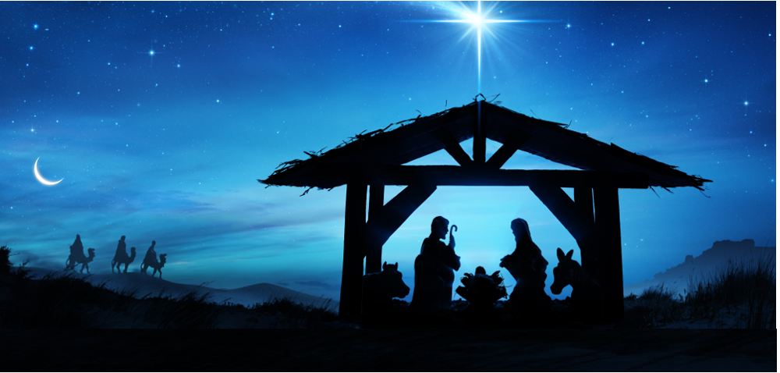
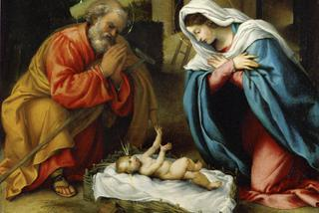
Istnieją różne wyjaśnienia obrania tego dnia dla liturgicznej celebracji Bożego Narodzenia. Popularna interpretacja uznaje, że chrześcijanie, nie znając faktycznej daty narodzin Chrystusa, obrali tę datę jako symboliczną. Był to dzień bliski dniowi przesilenia zimowego. W II–IV wieku 25 grudnia obchodzono dzień urodzin Mitry. Cesarz Aurelian nakazał w 274 roku, by w tym dniu obchodzono święto synkretycznego kultu Sol Invictus – narodziny boga Słońca; świętowanie narodzin Boga-Człowieka, Jezusa Chrystusa, nazywanego „Słońcem sprawiedliwości” (Ml 3,20), „Światłością świata” (J 8,12), „Światłem na oświecenie pogan”.

Slide 4
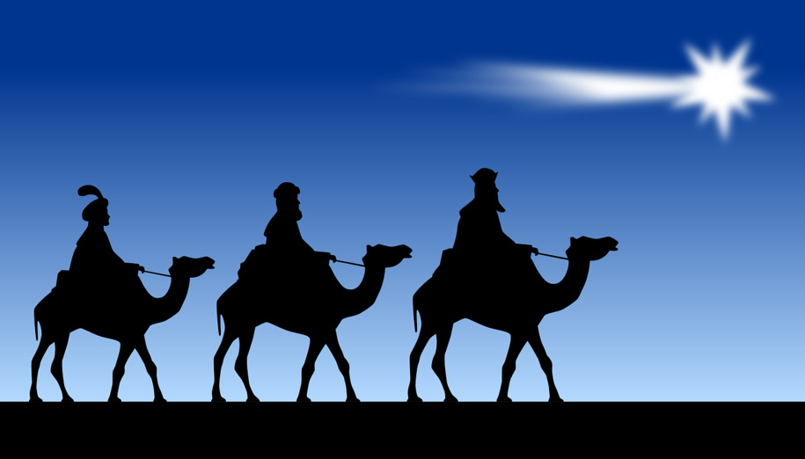
Od czego się zaczęło…
Jeszcze do XVII w. okres Bożego Narodzenia był nazywany przez lud polski „godami”. Wiele obyczajów pochodziło z czasów pogańskich i nie miało żadnego odniesienia do tradycji chrześcijańskiej. Gody trwały od wigilii Bożego Narodzenia aż do Trzech Króli, a każdy wieczór w tym okresie miał charakter świąteczny. Przez te dwa tygodnie należało się wystrzegać ciężkich prac, jeść smacznie i suto, zapraszać gości, bawić się i śpiewać. Te pogańskie pieśni i zabawy zostały zastąpione przez duchowieństwo katolickie pastorałkami i kolędami o narodzeniu Jezusa Chrystusa. W języku Słowian słowo „god” oznaczało rok, a „gody” i „godowanie” stały się z czasem synonimami wspaniałej uczty, biesiadowania i zabawy. Stąd też pochodzi słowo „gość”, oznaczające uczestnika biesiady świątecznej przybywającego do nas w odwiedziny w czas godów.

Slide 5
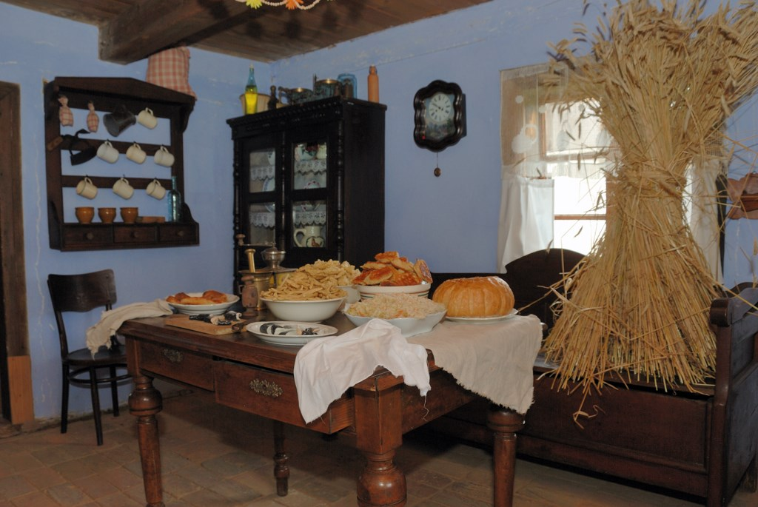
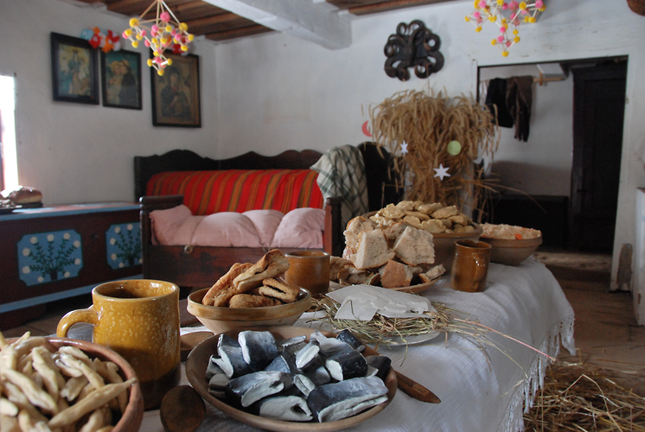
Wigilia
Od XVIII w. szczególne miejsce w polskim kalendarzu świątecznym zajmuje Wigilia. Choć sama w sobie nigdy nie była oficjalnym świętem kościelnym, to stanowi chyba najważniejszy dzień w kalendarzu większości Polaków. Jednym z najstarszych zwyczajów wigilijnych jest stawianie snopów zboża w rogach izby. Wbrew powszechnie przyjętej opinii nie był to wcale zwyczaj chłopski, ale tradycja wszystkich klas społecznych. Bez niego nikt nie ośmieliłby się zasiąść do wigilijnej wieczerzy.

Slide 6
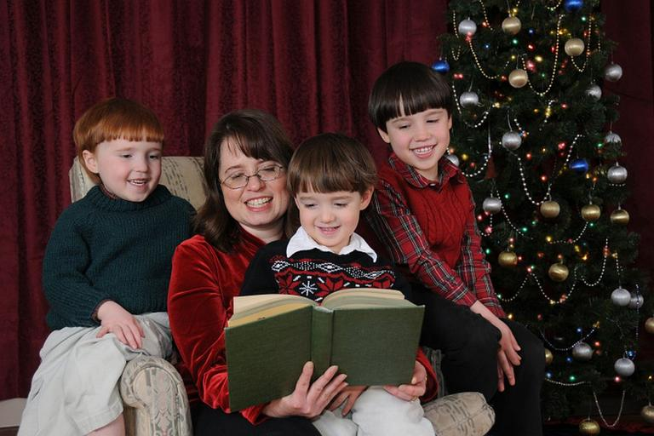
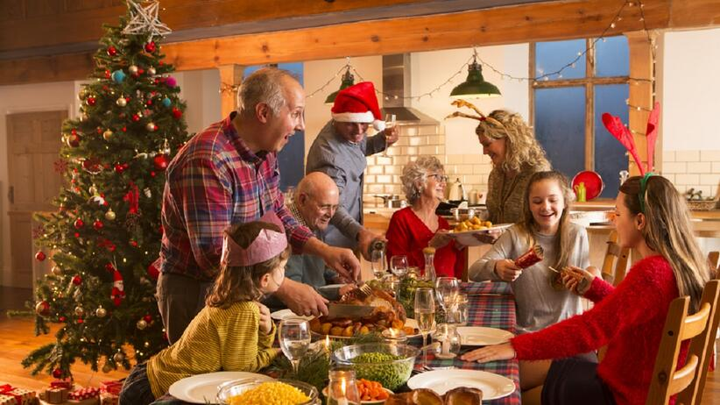
Kolędy
To właśnie śpiewanie kolęd jest jedną z najstarszych tradycji bożonarodzeniowych w Polsce i na świecie. Samo słowo „kolęda” pochodzi od rzymskiej nazwy pierwszego dnia nowego miesiąca – calendae. Stary rok kończył się w średniowieczu 24 grudnia, a nowy zaczynał 25 grudnia. Stąd też koniec starego i początek nowego roku były świątecznie sławione pieśniami o narodzeniu Pana, zwanymi kolędami.
W wielu domach zachowana jest tradycja śpiewania kolęd i pastorałek. Najczęściej robimy to po wieczerzy. Opowiadają one o przyjściu na świat Jezusa. Pierwsze polskie kolędy były tłumaczone z łaciny i z języka czeskiego. Potem pojawiły się polskie. Autorem pierwszej kolędy w XV w. jest św. Franciszek. Dwa wieki później w słowach kolęd traktujących o narodzinach Zbawiciela zaczęły pojawiać się elementy ludowe. W ten sposób powstały pastorałki. Wszystkich pieśni śpiewanych w tym wyjątkowym okresie mamy ponad 500!

Slide 7
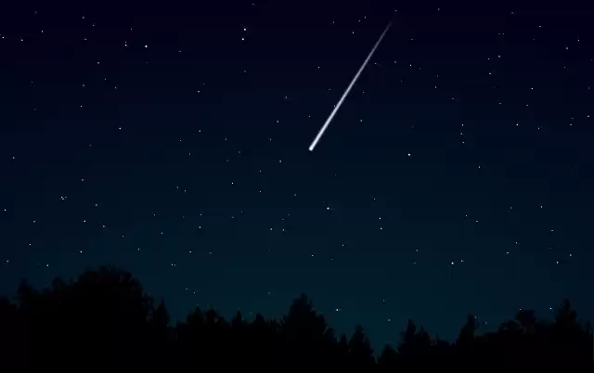
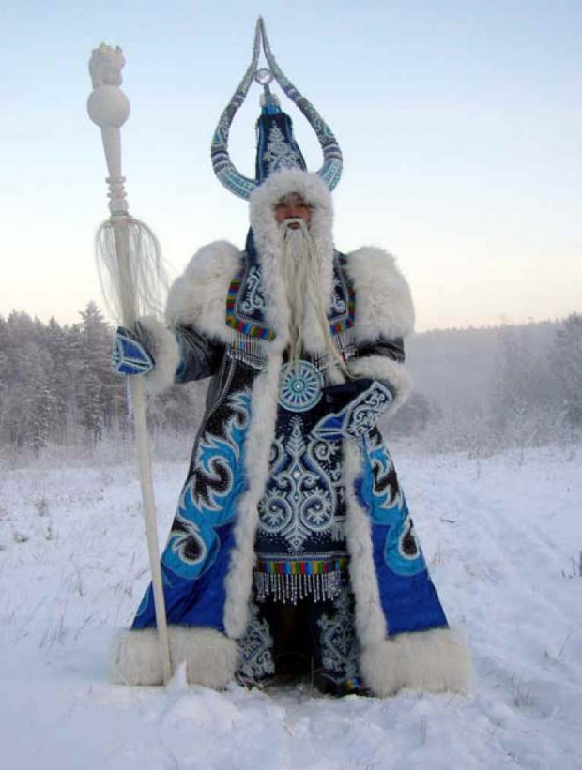
Atrybuty
W Polsce w większości rodzin jest obchodzone jako święto gromadzące wielu krewnych. Typowymi atrybutami są:
opłatek
kolędy
choinka, a często i szopka bożonarodzeniowa
prezenty
postać obdarowująca dzieci i dorosłych prezentami: zazwyczaj rolę tę pełni Święty Mikołaj (którego pierwowzorem była jednak autentyczna postać), ale w zależności od regionu może być to: Dzieciątko (Górny Śląsk), Aniołek (Galicja i Śląsk Cieszyński) lub Gwiazdor (Wielkopolska, Kujawy, Pomorze). Wśród Polaków na Kresach Wschodnich może być to także Dziadek Mróz
(pierwsza) gwiazdka

Slide 8
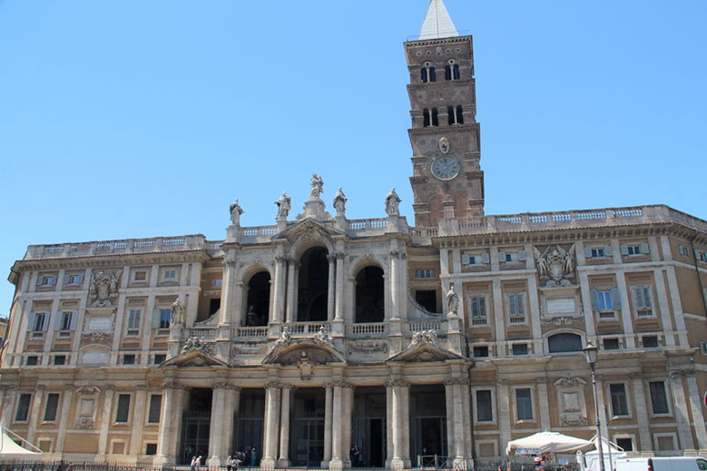
Skąd przyszły potrawy?
Inną tradycją przejętą od naszych przodków jest zwyczaj stawiania nieparzystej liczby potraw na wigilijnym stole. W dawnej Polsce wigilijna wieczerza chłopska składała się z dziewięciu dań, a pańska z jedenastu. Trzeba było spróbować każdej potrawy, ponieważ istniał przesąd, że za każde pominięte danie można stracić jakąś przyjemność w nowym roku. Od XV w. w bogatych domach szlacheckich istniał zwyczaj rozdawania podarków czeladzi, a na dworze królewskim monarcha obdarowywał służbę, która brała udział w świątecznych zabawach i kolędowaniu. Każda Wigilia kończyła się uroczystym śpiewaniem kolęd oraz hucznym wyjazdem całego dworu do kościoła na mszę pasterską, którą odprawiano zawsze o północy. Zwyczaj odprawiania pasterki przyszedł do Polski prosto z Italii. Pierwsze pasterki były odprawiane przez papieży już w IV stuleciu w najstarszym rzymskim kościele – bazylice Matki Bożej Większej na Eskwilinie. Obecnie msza ta jest odprawiana w Watykanie dwie godziny wcześniej, niż nakazuje istniejąca od 1700 lat tradycja.

Slide 9
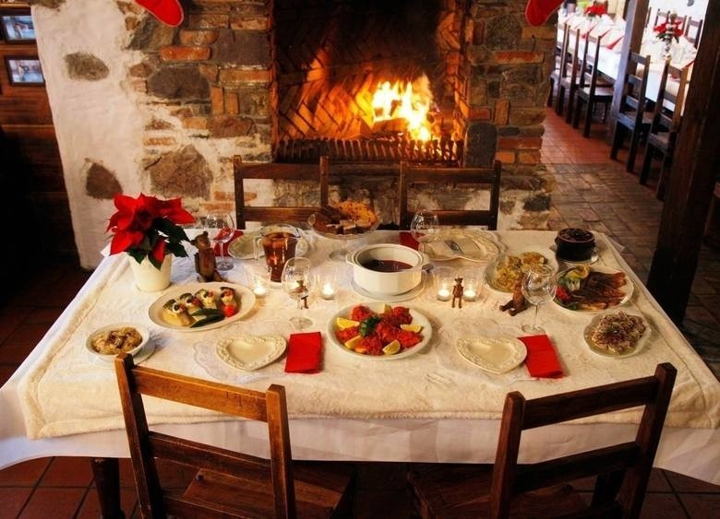
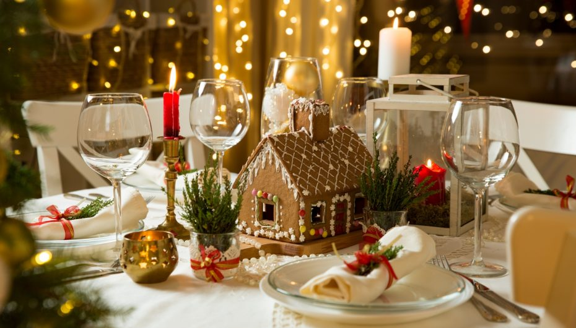
Stół
Stół bożonarodzeniowy jest zawsze pięknie zastawiony i przystrojony. Na stole według tradycji powinno znaleźć się 12 potraw – ich ilość równa jest liczbie apostołów Jezusa Chrystusa. Według starych obrzędów na stole powinno być 13 potraw u bogaczy, 11 u szlachty, a 9 u mieszczan. Dziś tej tradycji raczej już się nie praktykuje. Dominować powinny potrawy z ryb, grzyby, kapusty. Do niedawna w Wigilię obowiązywał post. Ostatnio kościół odszedł od tego obyczaju, jednak w wielu domach ta tradycja nadal jest zachowana.

Slide 10
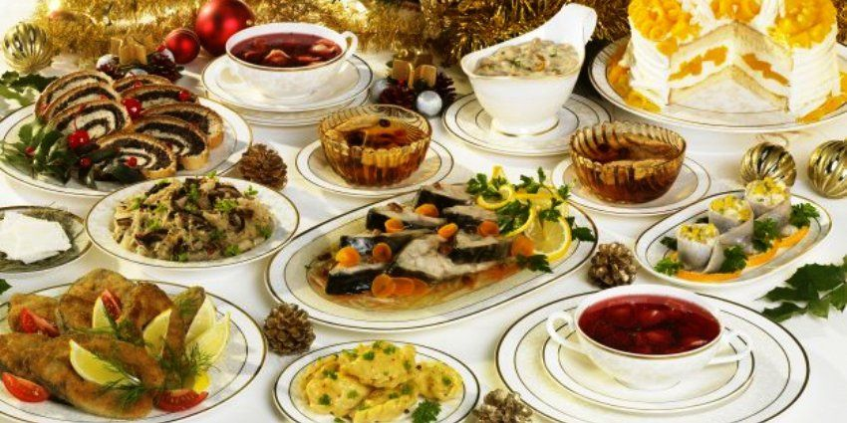
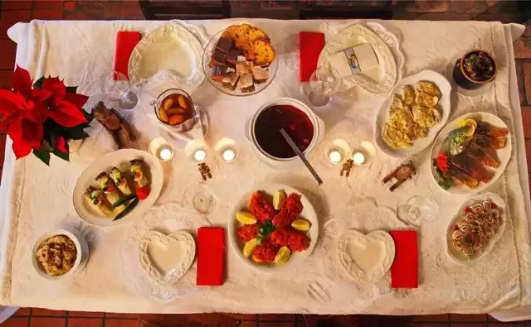
Potrawy obecnie
Barszcz czerwony z uszkami
Śledzie
Karp
Kutia, makówki, moczka, makiełki
Kapusta wigilijna (z grochem)
Kompot z suszu (śliwki, jabłka, gruszki)
Pierogi z kapustą i grzybami
Zupa grzybowa
Kluski z makiem
Piernik
Makowiec
Chleb, chałka

Slide 11
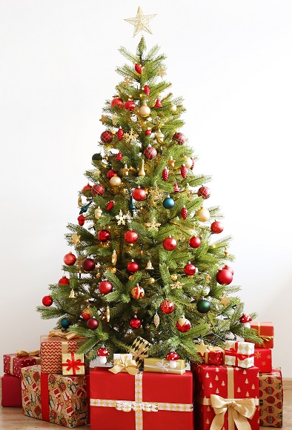
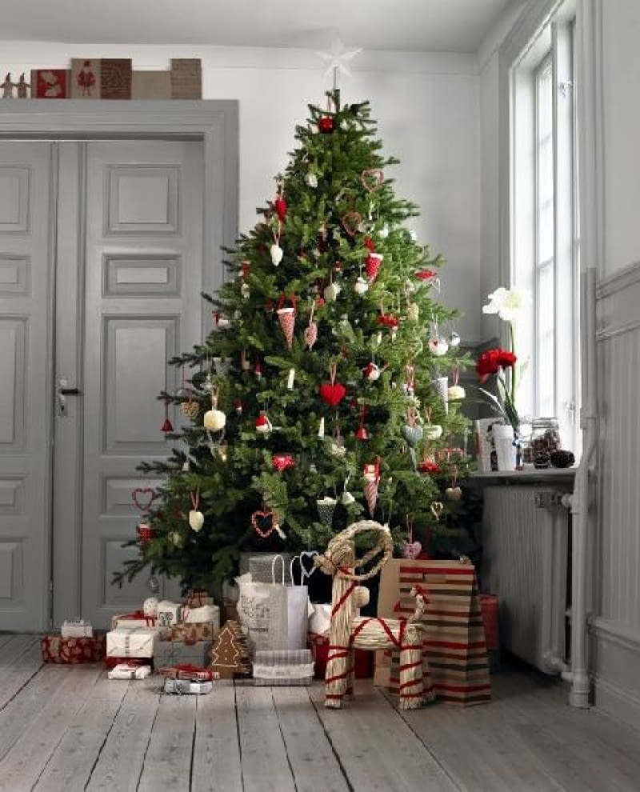
Choinka
Najbardziej rozpoznawalny symbol świąt Bożego Narodzenia. Zgodna z tradycją jest choinka żywa, choć także i sztuczna nie jest daleka od przyjętych obyczajów. Przystrajamy ją bombkami, świeczkami, łańcuchami, często również jedzeniem (np. cukierkami albo orzechami), na czubek zakładamy gwiazdę betlejemską. A pod choinką ukrywamy prezenty, które domownicy rozdają między sobą w Wigilię.
Do Polski zwyczaj dekorowania świerku albo jodły dotarł z Niemiec. Obrzęd rozpropagował Marcin Luter. Wcześniej dekorowaliśmy dom gałązkami lub zbiorami (fasolą, makiem, konopią). Zwyczaj ten dotarł do Polski za sprawą niemieckich protestantów. Datuje się, że pierwsze udekorowane drzewka zaczęły pojawiać się w polskich miastach już pod koniec XVIII wieku. Następnie zwyczaj ten przyjął się na wsiach i wyparł obrzęd ozdabiania snopu zboża. Warto dodać, że choinka, która jest symbolem biblijnego drzewa życia, wyparła polskie „podłaźniczki”, czyli gałązki ozdabiane ciastkami, kolorowymi świeczkami czy orzechami.
O tym, jak długo choinka będzie stała w naszym domu, decydujemy sami. Ale według tradycji udekorowane drzewko powinno postać w naszym mieszkaniu przynajmniej do święta Trzech króli (6 stycznia) albo do święta Matki Boskiej Gromnicznej (2 lutego).

Slide 12
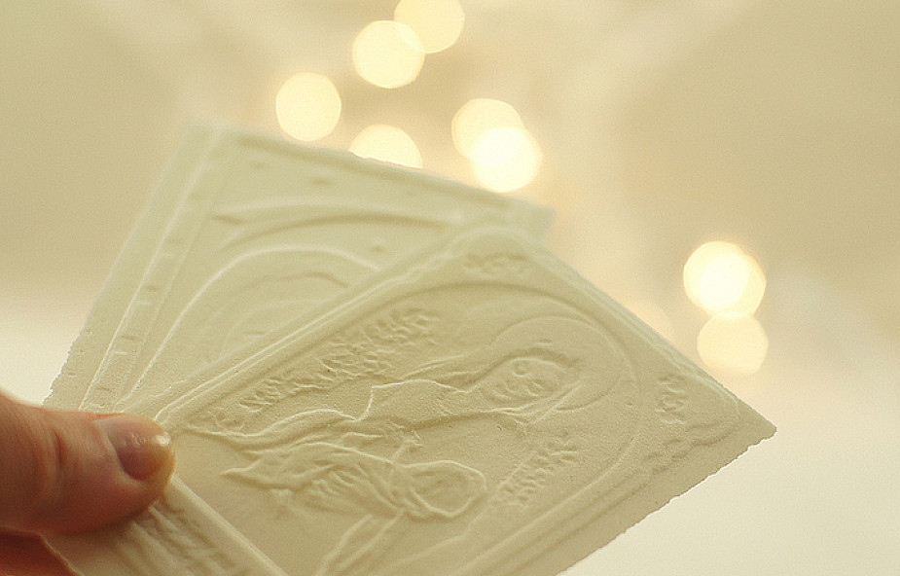
Opłatek
Opłatek symbolizuje pojednanie, zgodę, przyjaźń i miłość. Łamiemy się nim przed kolacją, jednocześnie składając sobie życzenia. zwyczaj ten pochodzi z czasów wczesnego chrześcijaństwa, kiedy wierni przynosili do świątyni chleb. Tam go błogosławili i zanosili innym osobom, które nie mogły przyjść na mszę. Przyjmuje się, że tradycja dzielenia się opłatkiem, pochodzi z XVIII wieku. Połamanie się opłatkiem pozwala w harmonii i porozumieniu zasiąść do wieczerzy.
W polskim zwyczaju jest również wspólna modlitwa i czytanie Pisma Świętego po przełamaniu się. Opłatek leży najczęściej na talerzyku, a pod nim znajduje się świerkowa lub jodłowa gałązka. Ze stołem wiąże się jeszcze jeden świąteczny zwyczaj – zostawiania wolnego miejsca dla nieznajomego gościa. Trudno odkryć jego źródło. Prawdopodobnie pochodzi z czasów, kiedy rodziny były bardzo liczne i nie wszyscy członkowie zawsze byli w stanie dotrzeć do stołu na czas. Przyjmuje się, że na początku obrzęd ten pojawił się prawdopodobnie na wsiach, a dopiero potem został przeniesiony do miast.

Slide 13
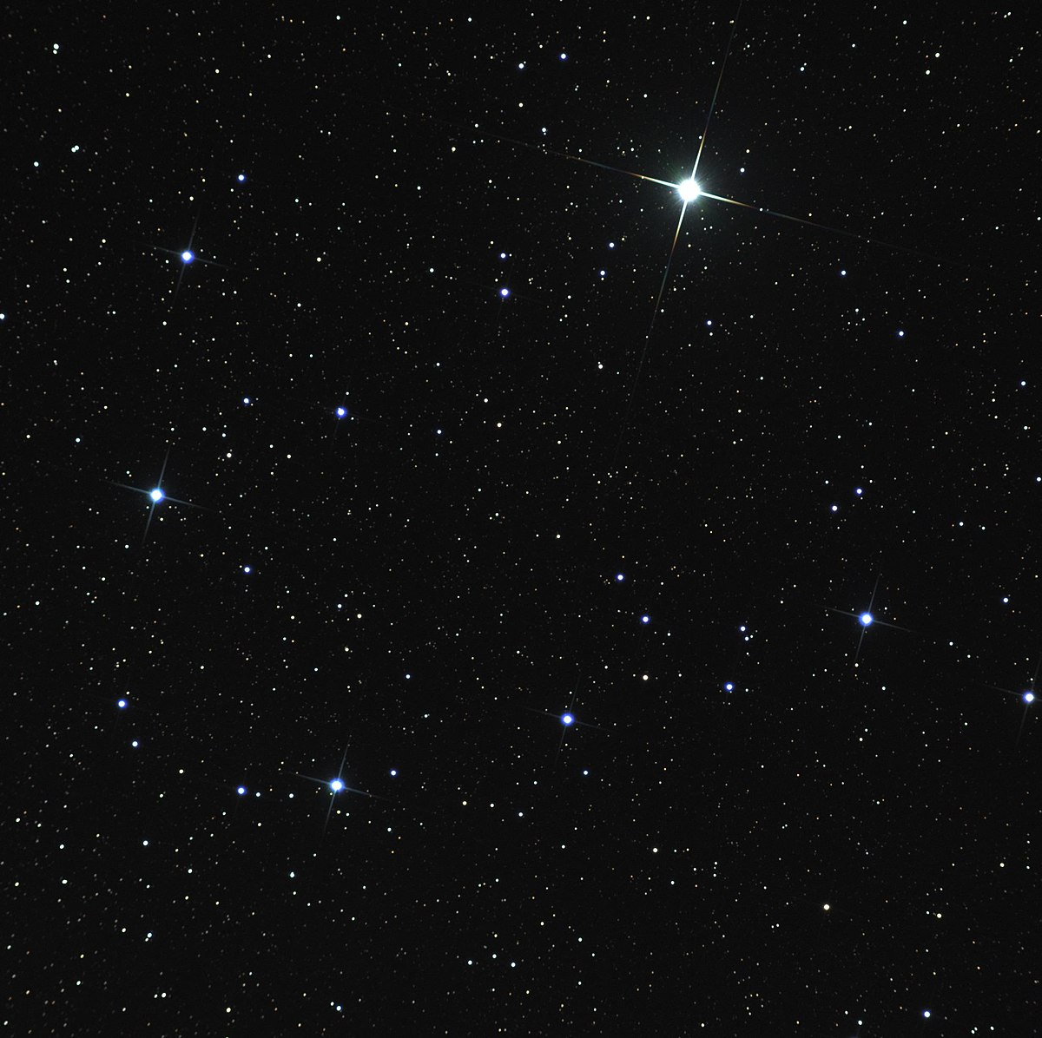
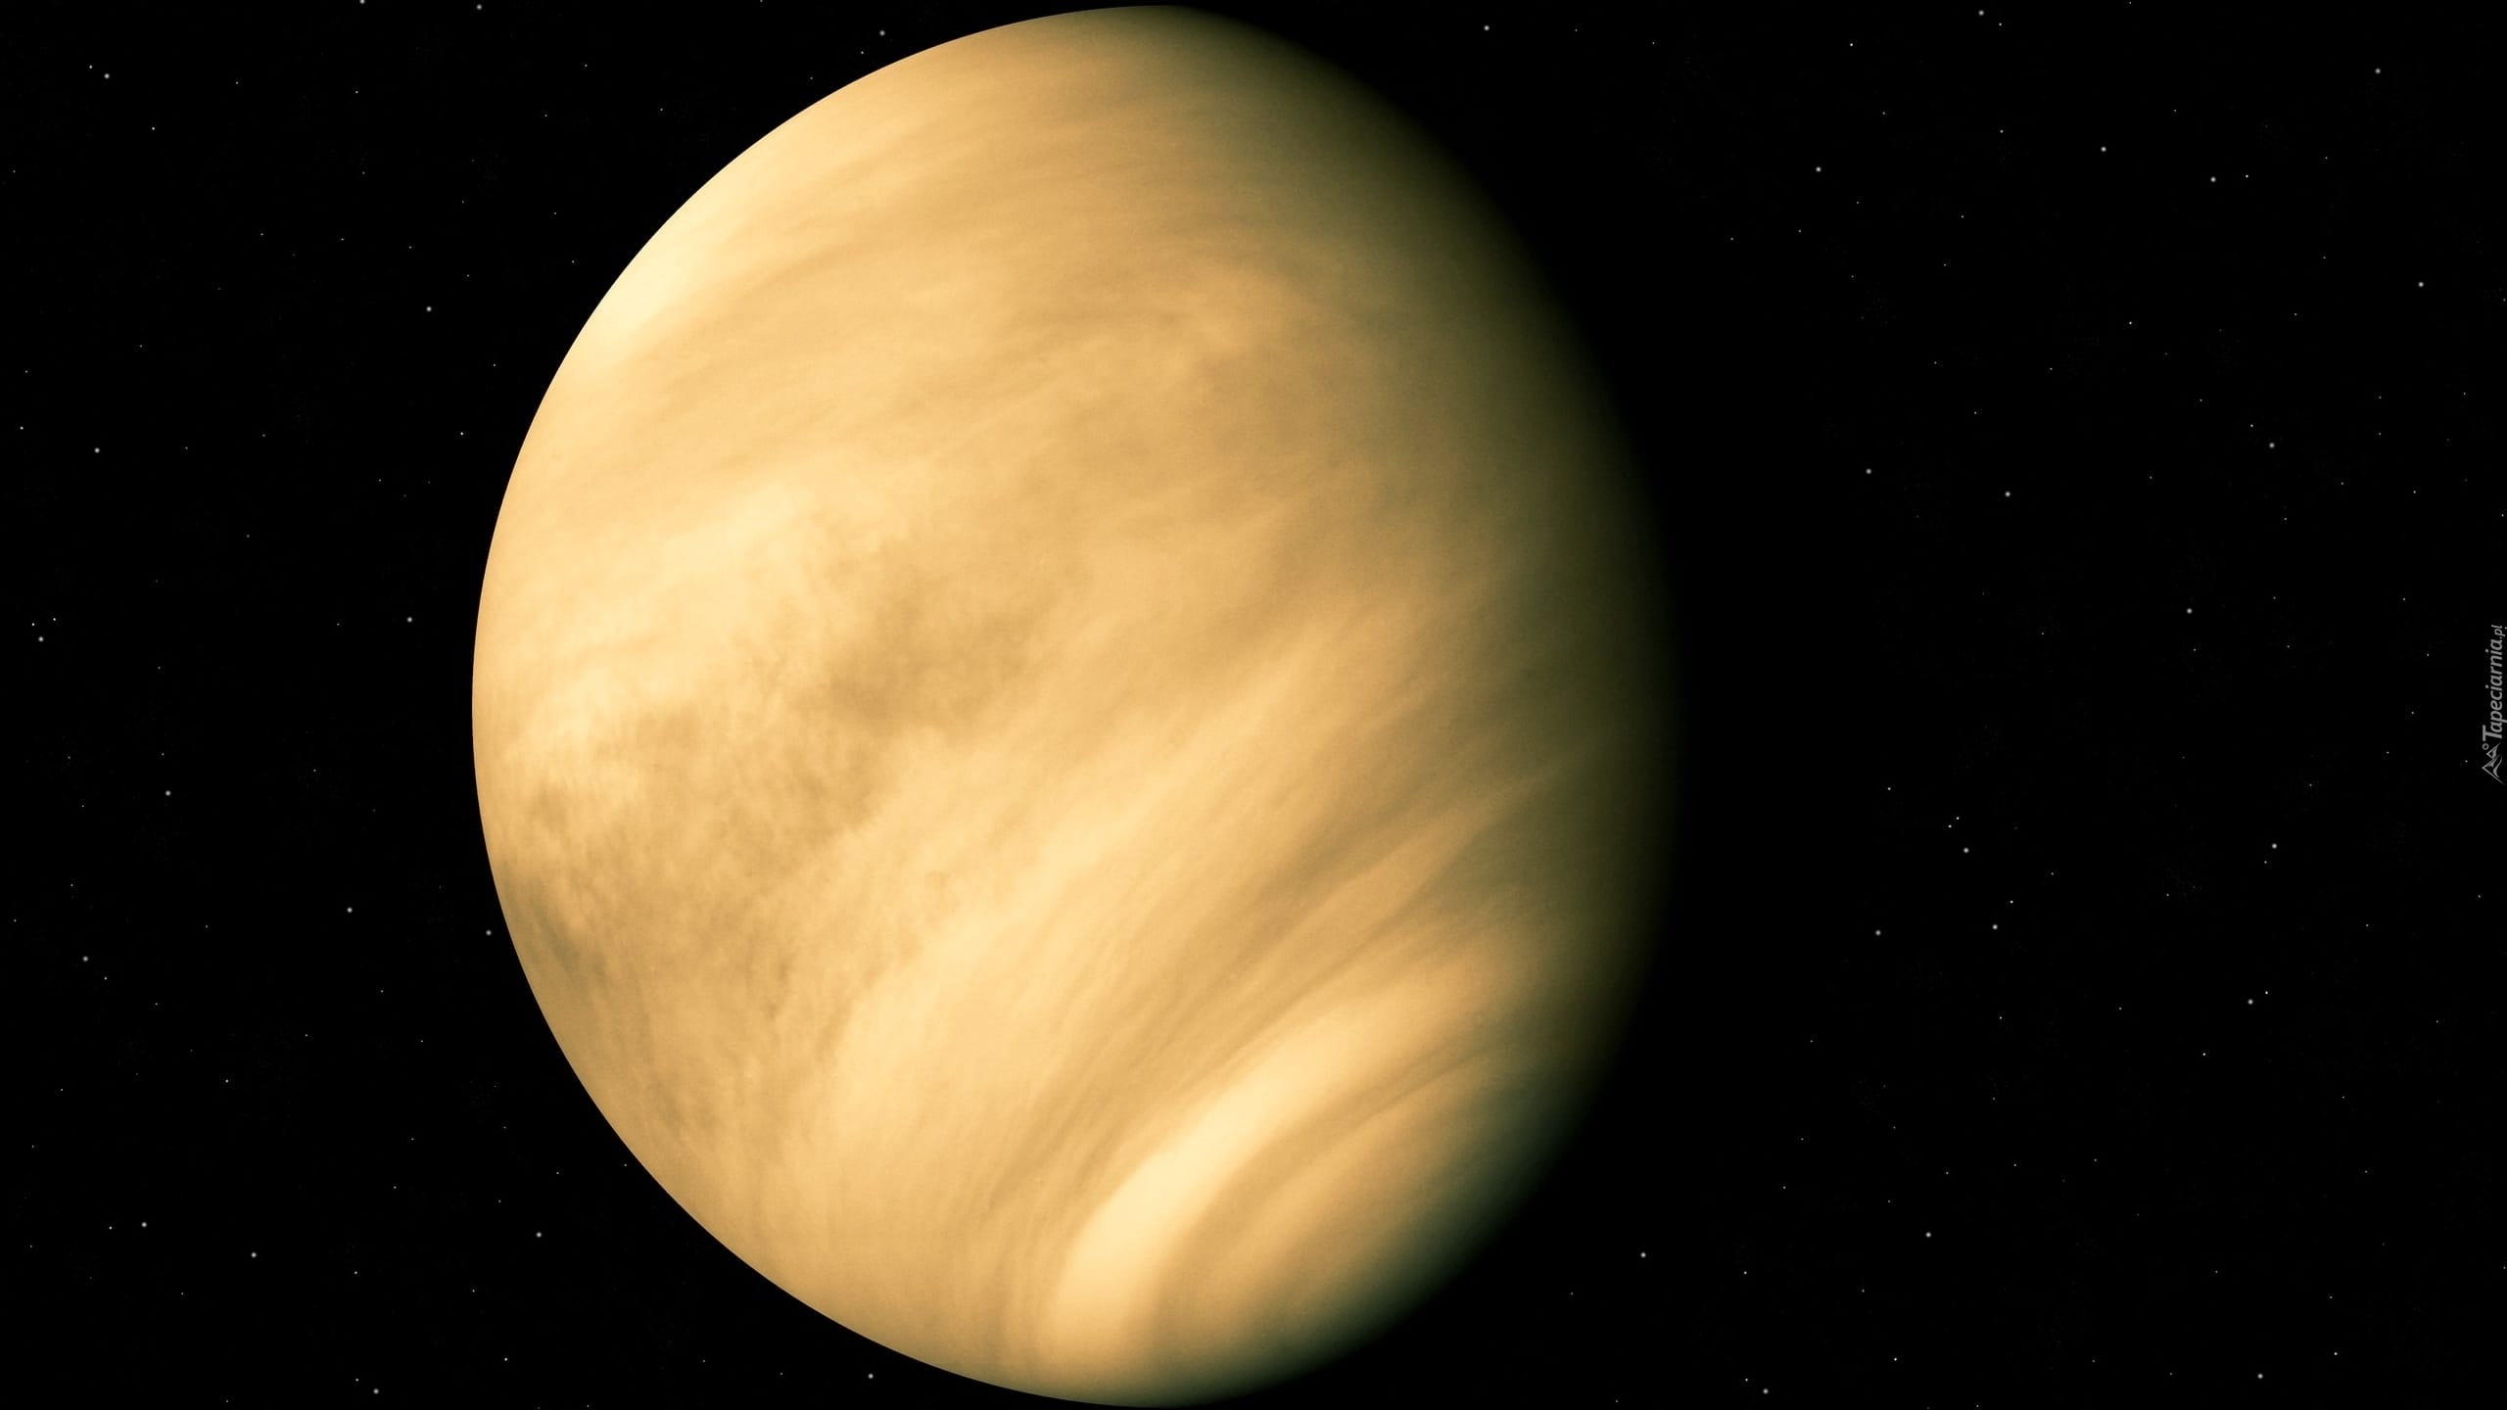
Pierwsza gwiazdka
Do bogato zastawionego i pachnącego stołu siadamy zaraz po tym, jak na niebie pojawi się pierwsza gwiazdka. Jest to symbol Gwiazdy Betlejemskiej, która doprowadziła trzech króli do betlejemskiej stajni, w której narodził się Jezus Chrystus. I tutaj pewna ciekawostka – ta symboliczna i magiczna pierwsza gwiazdka, którą wypatrujemy przez okno 24 grudnia, tak naprawdę nie jest gwiazdą! Na niebie ukazuje się planeta – od lat jest to „najpiękniejszy” obiekt astronomiczny – nasza sąsiadka Wenus.

Slide 14
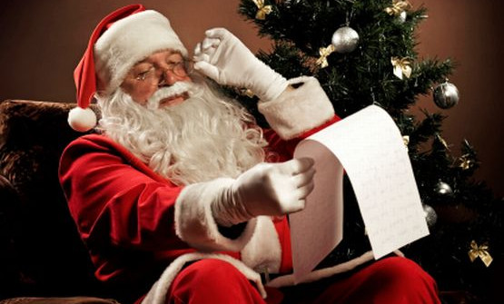
Święty Mikołaj
To jeszcze jeden symbol świąt. Kojarzony jest również z Mikołajkami, które obchodzimy 6 grudnia. Wszyscy znamy go jako starszego pana z brodą, w czerwonym kubraczku, czapce. Wokół postaci św. Mikołaja powstała cała otoczka – dzieci wierzą, że Mikołaj podróżuje w latających saniach zaprzężonych w renifery, w jedną noc potrafi obdarować wszystkie maluchy na świecie, a do domu wchodzi najczęściej przez komin. Pierwowzorem dzisiejszego, niejako już bajkowego Mikołaja, był biskup Miry (dzisiejsza Turcja), który żył w III w. Całym swoim dorobkiem i majątkiem podzielił się z biednymi.

Slide 15
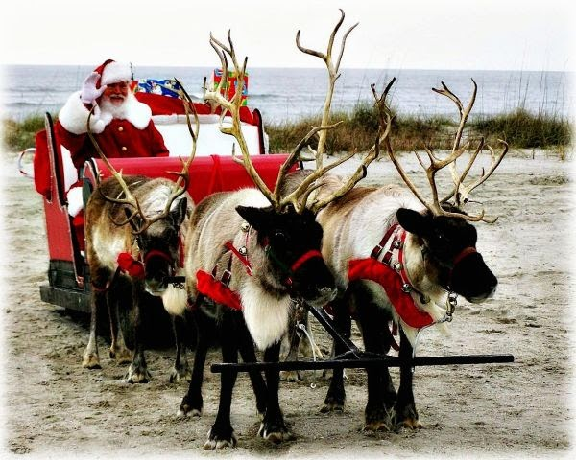
Dziękuję za poświęcony czas😀😉

